Slide 1
Trabajo de investigación previo a la obtención del título de:
LICENCIADO EN CIENCIAS DE LA ACTIVIDAD FÍSICA, DEPORTES Y RECREACIÓN
AUTOR: CARLOS ABALCO .

Slide 2
TEMA: “Aplicación de un Programa Recreativo y su incidencia en la autoestima de las Jóvenes de la Fundación Caminos de Esperanza “Talita Kumi”. Propuesta Alternativa”.
Directora
LCDA. Aracely obando
CodirectorA
Msc. LORENA SANDOVAL

Slide 3
CAPITULO I
EL PROBLEMA
DE
INVESTIGACIÓN

Slide 4
PLANTEAMIENTO DEL PROBLEMA
El presente estudio investigativo quiere hacer alusión a la preocupante agresión que la mujer adolescente ecuatoriana ha venido sufriendo durante mucho tiempo, afectando su autoestima y trayendo consigo un desarrollo erróneo en su formación integral, según datos de la dinapen el 27.40% de esta población ha sido agredida de alguna manera.
Y si nos enfocamos específicamente en el lugar donde se realizó el proyecto de tesis como es la Fundación Caminos Esperanza “talita Kumi” que esta creada para acoger a este grupo, luego de un diagnostico previo que se hizo se pudo determinar que la mayor cantidad de tiempo lo dedican a diferentes talleres impartidos en la institución, dejando en un segundo plano a la recreación ya que no existe un horario destinado a este trabajo, además no cuentan con personal especializado en el mismo y las pocas horas libres que tienen las jóvenes no son bien utilizadas.

Slide 5
FORMULACIÓN DEL PROBLEMA
¿La Falta de un Programa Recreativo incide en la autoestima de las Jóvenes de la Fundación Caminos de Esperanza “Talita Kumi”?

Slide 6
OBJETIVO GENERAL
Diseñar y aplicar un Programa Recreativo y su incidencia en la autoestima de las jóvenes de la Fundación Caminos de Esperanza” Talita Kumi” ubicada en la parroquia de Tumbaco en los años 2013-2014.
OBJETIVOS ESPECÍFICOS
Realizar una pre evaluación del nivel de autoestima en las jóvenes de la Fundación Caminos de Esperanza “Talita Kumi”.
Realizar la post evaluación del nivel de autoestima en las jóvenes de la Fundación Caminos de Esperanza “Talita Kumi”
Comparar datos y desarrollar el sentimiento valoración persona

Slide 7
CAPITULO II
MARCO TEÓRICO

Slide 8
RECREACIÓN
RECREACIÓN PSICOTERAPEÚTICA
PROGRAMA RECREATIVO
Se entiende por recreación a todas aquellas actividades y situaciones en las cuales esté puesta en marcha la diversión, como así también a través de ella la relajación y el entretenimiento. Son casi infinitas las posibilidades de recreación que existen hoy en día, especialmente porque cada persona puede descubrir y desarrollar intereses por distintas.
Es una estrategia terapéutica que consiste en la implementación de actividades recreativas fundamentadas en teorías y técnicas psicoterapéuticas, que buscan mantener y/o mejorar la salud mental de personas y comunidades con necesidades específicas
El programa es un medio con actividades seleccionadas y administradas por un equipo de profesionales entrenados, que están técnicamente capacitados y cuyas acciones buscan de manera específica alcanzar determinados objetivos deseados por la organización, la comunidad y los participantes en general.

Slide 9
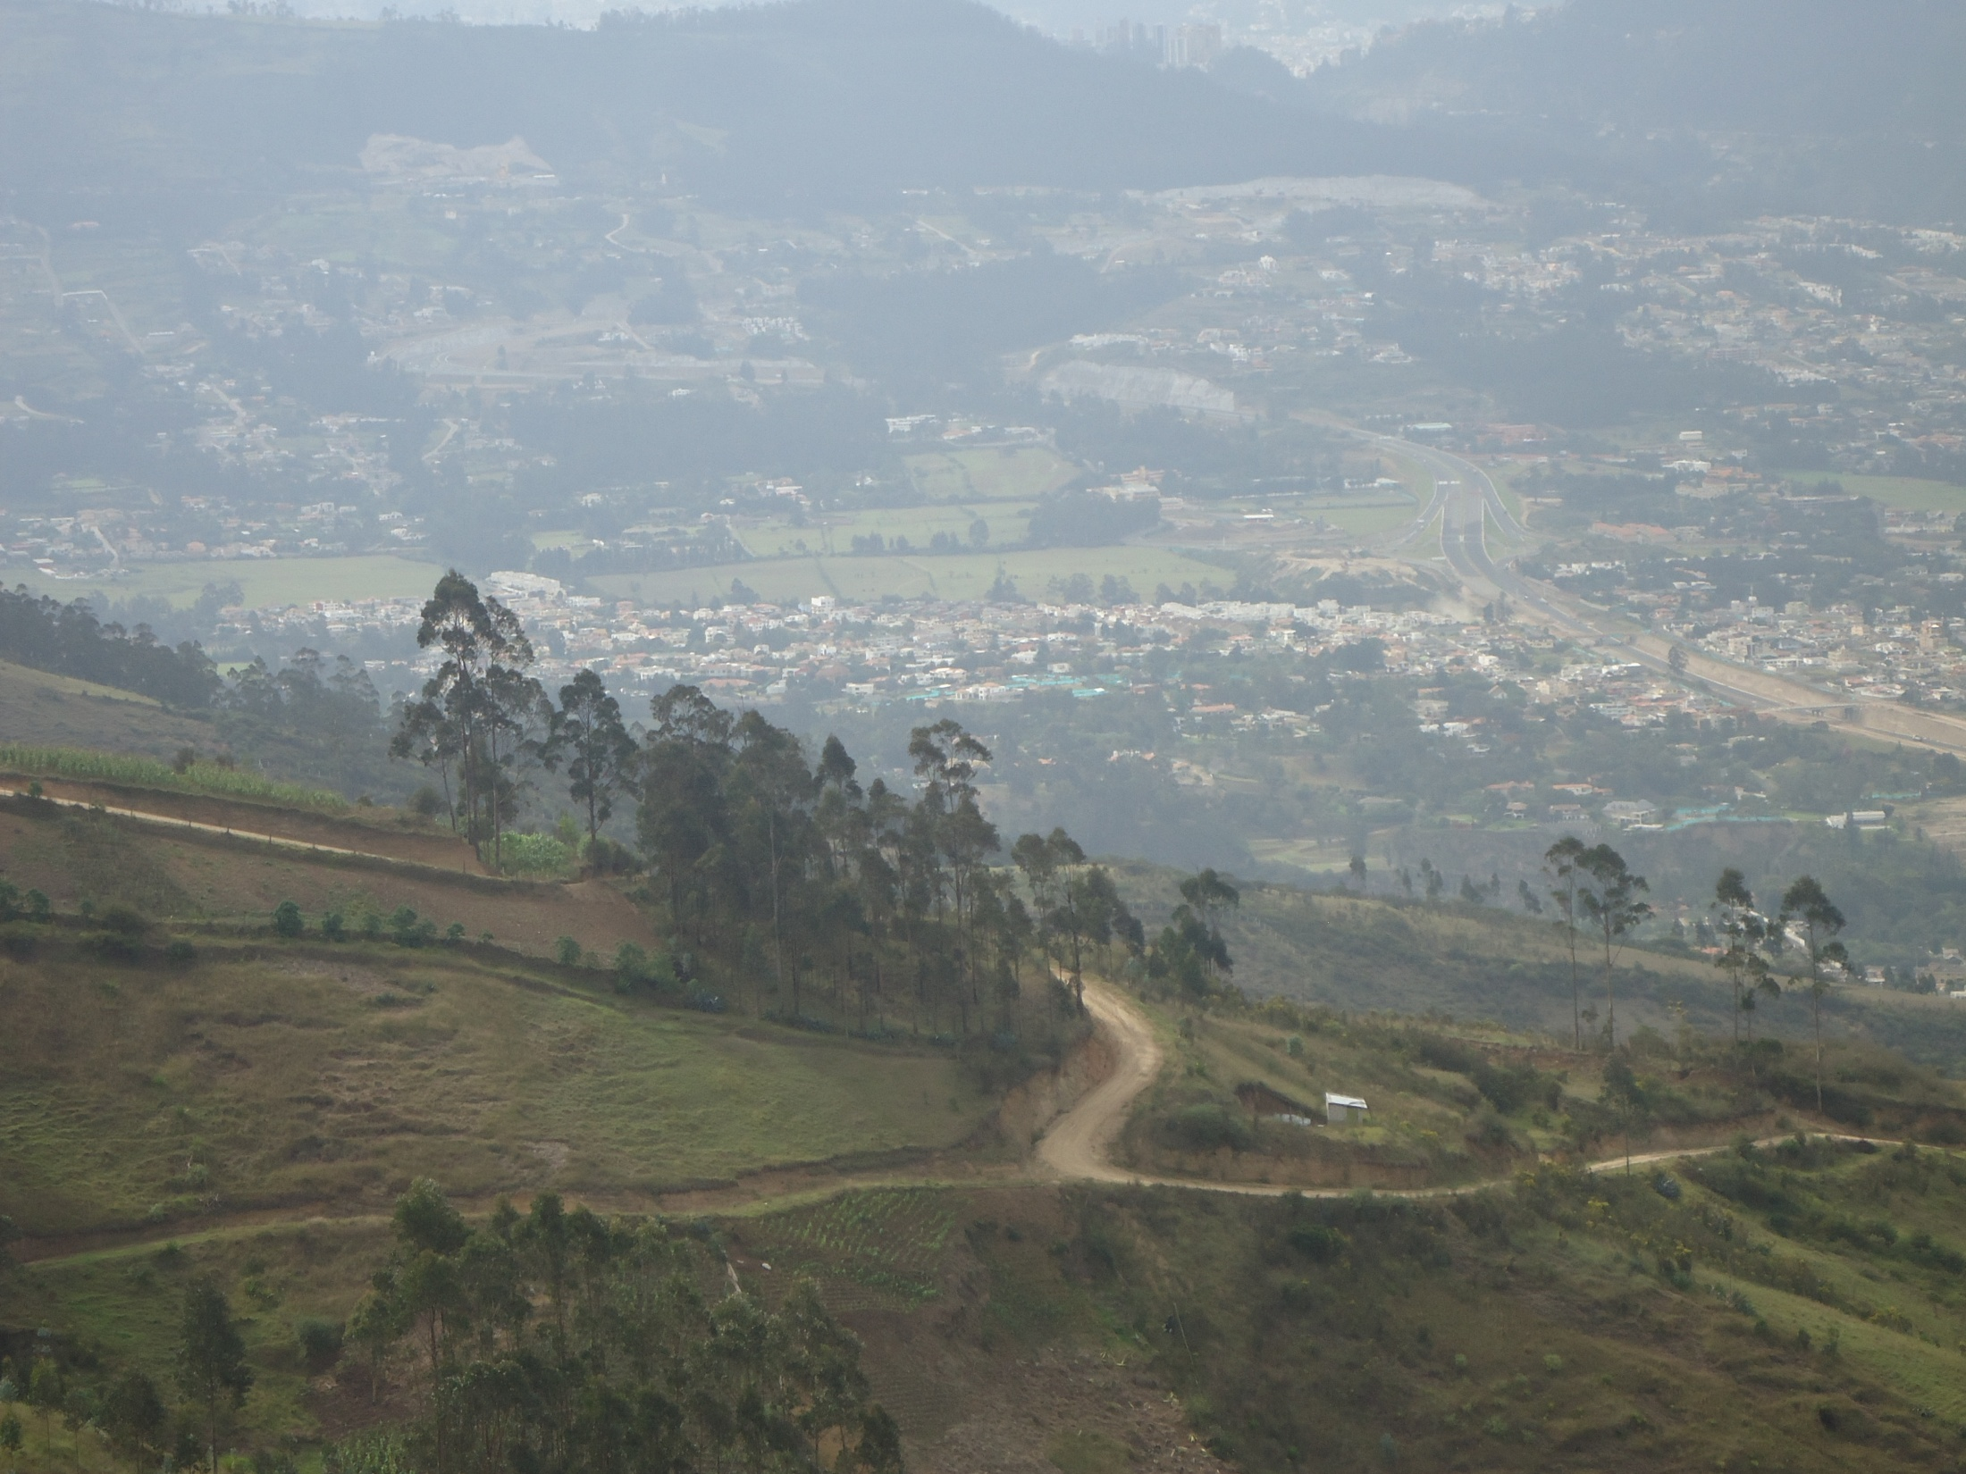
ÁREAS RECREATIVAS UTILIZADAS
Área Físico Deportiva
Área al aire libre
Área Acuática
Área Lúdica
Área Manual
Área Artística
Área de la Salud
Área Conmemorativa

Slide 10
AUTOESTIMA
AUTOESTIMA EN LA ADOLESCENCIA
PROBLEMAS DE AUTOESTIMA EN LA ADOLESCENCIA
La autoestima se ha definido como el concepto que tenemos de nuestra valía personal, que involucra todos nuestros sentimientos, pensamientos, actitudes y experiencias que sobre nosotros mismos
En esta etapa el individuo requiere hacerse de una identidad
La autoestima influye en el adolescente
La autoestima se va moldeando así día a día
Un adolescente con una sana autoestima
Autocrítica excesiva
Insatisfacción consigo mismo
Sensible a la crítica
Todos en contra suyo
Miedo exagerado a equivocarse
Se compara con otros jóvenes

Slide 11
CAPITULO III
METODOLOGÍA
DE LA INVESTIGACIÓN

Slide 12
DISEÑO DE LA INVESTIGACIÓN
ENFOQUE DE LA INVESTIGACIÓN
Cuantitativo ya que se basa en la recolección de datos utilizando medición numérica y cualitativa porque nos brinda información visual y verbal.
TIPO DE INVESTIGACION
Investigación cuasi experimental
POBLACIÓN Y MUESTRA
15 mujeres adolescentes de la Fundación caminos de Esperanza “Talita Kumi”

Slide 13
HIPÓTESIS
HIPOTESIS DE TRABAJO
La aplicación de un Programa Recreativo incide en la autoestima de las Jóvenes de la fundación Caminos de Esperanza “Talita Kumi
Ho:
Ha:
La aplicación de un Programa Recreativo no incide la autoestima de las Jóvenes de la fundación Caminos de Esperanza “Talita Kumi”.
La aplicación de un Programa Recreativo desmejora el nivel de autoestima de las Jóvenes de la fundación Caminos de Esperanza “Talita Kumi”

Slide 14
CAPITULO IV
ANÁLISIS DE RESULTADOS

Slide 15
Variable Independiente: PROGRAMA RECREATIVO
Variable Dependiente: AUTOESTIMA
VARIABLES DE LA INVESTIGACIÓN

Slide 16
INSTRUMENTOS
CUESTIONARIO DE AUTOESTIMA
GUÍA DE OBSERVACIÓN

Slide 17
VARIABLE INDEPENDIENTE DE INVESTIGACIÓN
PROGRAMA RECREATIVO

Slide 18
GUIA DE OBSERVACIÓN
5 Preguntas
1 DEFICIENTE
2 REGULAR
3 BUENO
4 MUY BUENO
5 EXELENTE
5 puntos cada una
VALORACIÓN

Slide 19
PREDISPOSICIÓN

Slide 20
DESEMPEÑO

Slide 21
SATISFACCIÓN

Slide 22
ACEPTACIÓN

Slide 23
VARIABLE DEPENDIENTE DE INVESTIGACIÓN
AUTOESTIMA

Slide 24
CUESTIONARIO DE AUTOESTIMA
NIVELES DE AUTOESTIMA | PUNTAJE
Sobresaliente | 61 a 64
Muy Bueno próximo a sobresaliente | 58 a 60
Muy Bueno | 54 a 57
Bueno próximo a muy bueno | 51 a 53
Bueno | 50
Bueno próximo a regular | 46 a 49
Regular | 41 a 45
Regular próximo a deficiente | 39 a 40
Deficiente | 32 a 38
ADECUADO
19 PREGUNTAS
9 ITEMS DIRECCIONADOS POSITIVAMENTE
10 ITEMS DIRECCIONADOS NEGATIVAMENTE
PUNTUACIÓN SOBRE 4 PUNTOS
Muy de Acuerdo, Algo de Acuerdo, Algo en desacuerdo, Muy en desacuerdo
SUMA TOTAL PUNTUACIÓN MAXIMA 64 Y MINIMA 16

Slide 25
CUESTIONARIO INICIAL DE AUTOESTIMA

Slide 26
CUESTIONARIO FINAL DE AUTOESTIMA

Slide 27
ANÁLISIS COMPARATIVO CUESTIONARIO DE AUTOESTIMA INICIAL Y FINAL

Slide 28
ANÁLISIS COMPARATIVO CUESTIONARIO DE AUTOESTIMA INICIAL Y FINAL

Slide 29
ANÁLISIS COMPARATIVO CUESTIONARIO DE AUTOESTIMA INICIAL Y FINAL

Slide 30
COMPROBACION DE LA HIPÓTESIS

Slide 31
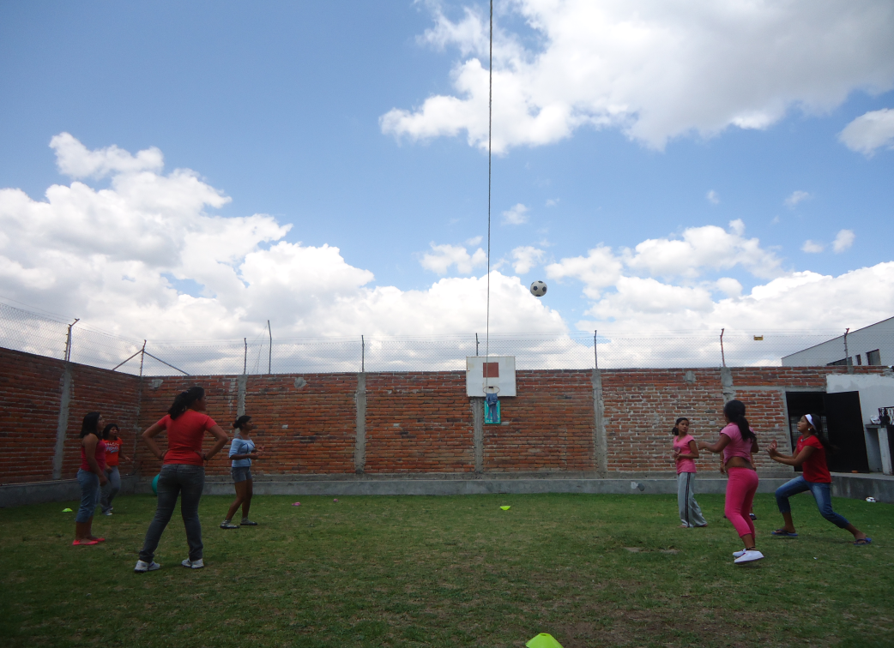
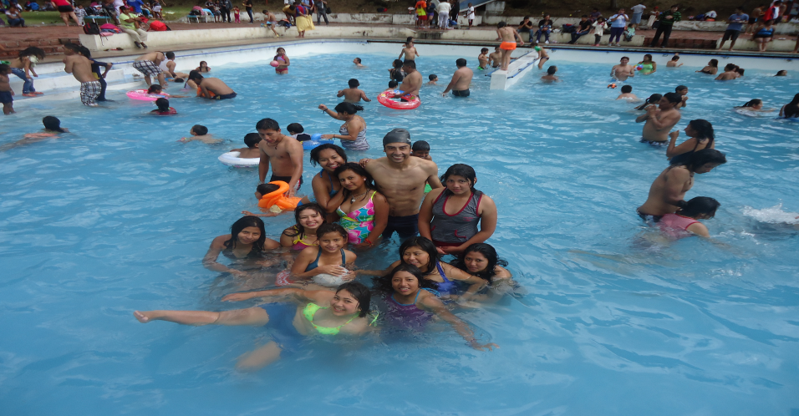
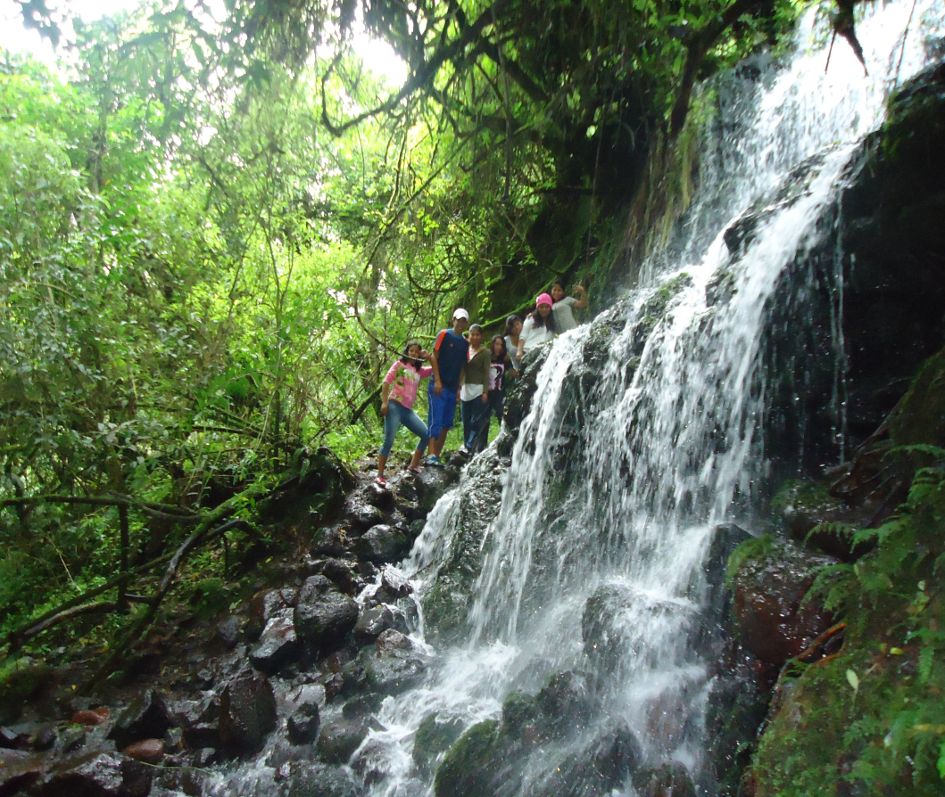
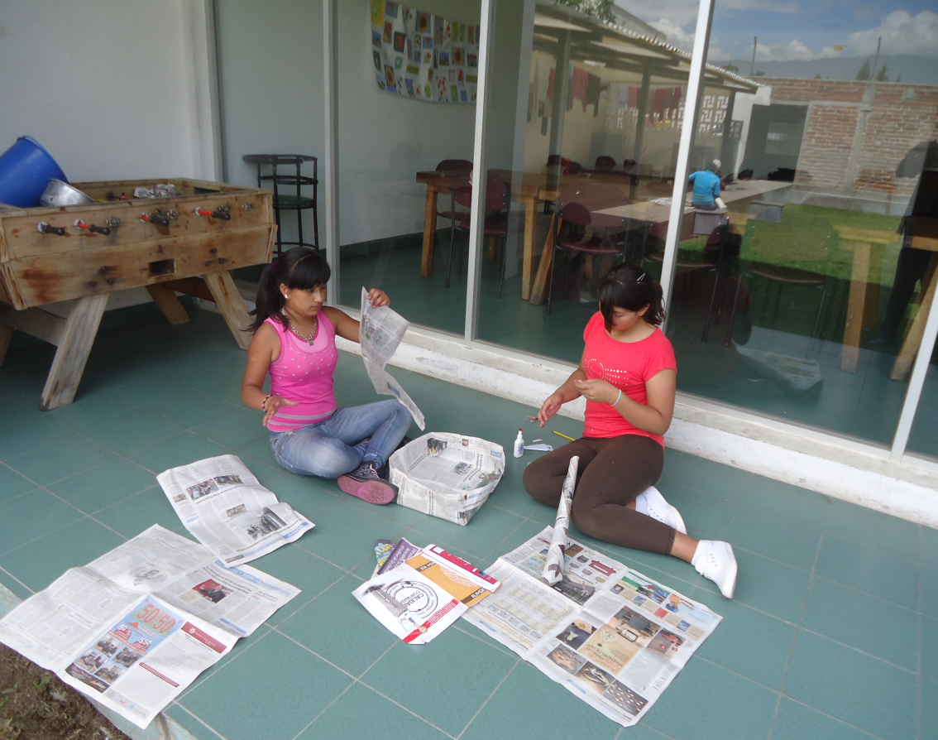
PROPUESTA ALTERNATIVA
“PROGRAMA RECREATIVO PARA MEJORAR LA AUTOESTIMA DE LAS JÓVENES DE LA FUNDACIÓN CAMINOS DE ESPERANZA “TALITA KUMI”.

Slide 32
OBJETIVOS
OBJETIVO GENERAL
Se Elaboró un Programa Recreativo, para aumentar la autoestima de las jóvenes mejorando así su calidad de vida.
OBJETIVOS ESPECÍFICOS
Se valoró el nivel de autoestima en el que se encuentra la muestra , tanto en su etapa inicial antes de ser sometida al programa recreativo como después del mismo.
Se seleccionó actividades de las diferentes áreas de la recreación, que permitan aumentar el nivel de autoestima basándose en las necesidades del grupo .
Se motivó a las jóvenes para que en sus momentos libres se realice actividad recreativa.

Slide 33
PLANIFICACIÓN PROGRAMA RECREATIVO
Área Físico Deportiva
Área al aire libre
Área Acuática
Área Lúdica
Área Manual
Área Artística
Área de la Salud
Área Conmemorativa
15 MUJERES ADOLESCENTES
Grupo A
Lunes
Grupo B
Martes
6 meses
40 sesiones
Cada grupo 1 hora con 30 minutos

Slide 34
PROGRAMA RECREATIVO GENERAL
COMPONENTE | ACTIVIDADES
ACTIVIDADES AL AIRE LIBRE | Caminata al Parque de Cumbaya Caminata al Parque de la Villavega Caminata a la Cruz del Ilalo Caminata a la Cascada del Rio Pita
ACTIVIDADES LÚDICAS | Juegos presentación y trabajo en equipo Juegos tradicionales Juegos de Agilidad Mental Juegos de Mesa Juegos de Cooperación
ACTIVIDADES FÍSICO DEPORTIVAS | Fútbol Voleibol Baloncesto Béisbol
ACTIVIDADES ARTISTICAS | Teatro Pintura
ACTIVIDADES MANUALES | Escultura
ACTIVIDAES ACUATICAS | Juegos Acuáticos
ÁREA DE LA SALUD | Charlas de Actividad Física Recreación
ÁREA CONMEMORATIVA | Programa Navideño y Fin de Año

Slide 35
CORRELACIÓN AREAS RECREATIVAS Y AUTOESTIMA
Físico Deportivo: autoeficacazia
Manual: creatividad e inventiva
Al Aire libre: libertad, independencia
Artística: Expresividad
Acuática: relajación mental
De Salud: eleva su nivel cognitivo
Lúdica: integración del individuo
Conmemorativa: interrelación

Slide 36
PROGRAMA RECREATIVO COMPLETO 20 SEMANAS
CUADRO RECREATIVO CORRELACIÓN RECREACIÓN Y AUTOESTIMA
MES | NOVIEMBRE
SEMANA | SEMANA 1 |  | SEMANA2 |  | SEMANA 3 |  | SEMANA 4
DIA | LUNES | MARTES | LUNES | MARTES | LUNES | MARTES | LUNES | MARTES
AREA | LÚDICA |  | FISICO DEPORTIVO |  | FISICO DEPORTIVO |  | MANUAL
ACTIVIDAD | JUEGOS RECREATIVOS PRESENTACION Y TRABAJO EN EQUIPO |  | FÚTBOL |  | VOLEY |  | MANUALIDADES
AUTOESTIMA | AUTOCONCEPTO, SOCIABILIDAD, AUTOCONOCIMIENTO |  | AUTOEFICACIA,DESEO DE SUPERACIÓN,DESCUBRMIENTO Y DESARROLLO DE HABILIDADES |  | COMPRENSIVO, AUTOCONTROL,SEGURIDAD |  | CREATIVIDAD, ORGANIZA SUS IDEAS, EXPRESIVIDAD
MES | DICIEMBRE
SEMANA | SEMANA 5 |  | SEMANA 6 |  | SEMANA 7 |  | SEMANA 8
DIA | LUNES | MARTES | LUNES | MARTES | LUNES | MARTES | LUNES | MARTES
AREA | LÚDICA |  | LÚDICA |  | LÚDICA |  | CONMEMORATIVA
ACTIVIDAD | JUEGOS TRADICIONALES |  | JUEGOS DE AGILIDAD MENTAL |  | JUEGOS DE MESA |  | FIESTAS NAVIDAD Y FIN DE AÑO
AUTOESTIMA | INTEGRACIÓN CON LA SOCIEDAD, AUTOAFIRMARSE, DESARROLLO COGNITIVO Y AFECTIVO |  | DESARRROLLO COGNITIVO |  | CONCENTRACIÓN,ANALITICO,AUTOCONTROL INTERACCIÓN SOCIAL |  | INTERRELACIÓN, AFECTIVIDAD EXPRESIVIDAD
MES | ENERO
SEMANA | SEMANA 9 |  | SEMANA 10 |  | SEMANA 11 |  | SEMANA 12
DIA | LUNES | MARTES | LUNES | MARTES | LUNES | MARTES | LUNES | MARTES
AREA | ARTÌSISITICA |  | FISICO DEPORTIVO |  | MANUAL |  | AL AIRE LIBRE
ACTIVIDAD | EXPRESIÓN CORPORAL |  | BALONCESTO |  | INVENTO MAS ASOMBROSO |  | CAMINATA
AUTOESTIMA | EXPRESIVIDAD, EMPATIA, AUTOCONOCIMIENTO |  | AUTOCONFIANZA, AUTOCONTROL |  | CREATIVIDAD, PACIENCIA, PERCEPTIVO |  | SALUD MENTAL, INTERRELACIÓN,AUTOVALORACIÓN

Slide 37
MES | FEBRERO
SEMANA | SEMANA 13 |  | SEMANA 14 |  | SEMANA 15 |  | SEMANA 16
DIA | LUNES | MARTES | LUNES | MARTES | LUNES | MARTES | LUNES | MARTES
ÁREA | AIRE LIBRE |  | LÚDICA |  | ARTÍSITICA |  | AL AIRE LIBRE
ACTIVIDAD | CAMINATA |  | JUEGOS DE COOPERACIÓN |  | PINTURA |  | CAMINATA
AUTOESTIMA | SALUD MENTAL, LIDERAZGO, |  | INTEGRACIÓN,SOLIDARIDAD,SOLUCIÓN DE PROBLEMAS |  | IMAGINACIÓN, PAZ, EXPRESIVIDAD |  | SALUD MENTAL, NUEVAS EXPERIENCIAS,UNIÓN
MES | MARZO
SEMANA | SEMANA 17 |  | SEMANA18 |  | SEMANA 19 |  | SEMANA 20
DIA | LUNES | MARTES | LUNES | MARTES | LUNES | MARTES | LUNES | MARTES
AREA | ACUÁTICA |  | DE LA SALUD |  | FÍSICO DEPORTIVO |  | AL AIRE LIBRE
ACTIVIDAD | JUEGOS RECREATIVOS ACUÁTICOS |  | CHARLA DE ACTIVIDAD FÍSICA Y RECREACIÓN |  | BEISBOL |  | CAMINATA
AUTOESTIMA | EXPERIENCIAS NUEVAS,PERSEVERANCIA, DESARROLLO DE HABILIDADES, SEGURIDAD EN SI MISMAS |  | AUTOCONOCIMIENTO, SALUD MENTAL |  | AUTOEFICACIA, DESARRLLO DE HABILIDADES, MOTIVACIÓN |  | NUEVAS EXPERIENCIAS, LIDERAZGO, PERSEVERANCIA,AUTOCONFIANZA

Slide 38
MODELO DE PLAN DIARIO PROGRAMA RECREATIVO
PARA LAS MUJERES ADOLESCENTES DE LA FUNDACION CAMINOS DE ESPERANZA “TALITA KUMI”
INSTITUCIÓN: FUNDACIÓN CAMINOS DE ESPERANZA “TALITA KUMI” ÁREA: AL AIRE LIBRE- CAMINATA DOCENTE: CARLOS ABALCO
TÍTULO DEL PROGRAMA: NIÑA LEVANTATE TEMA: PROGRAMA RECREATIVO SEMANA N: 16 GRUPO: A-B
OBJETIVO: Realizar una caminata hacia la cruz del Ilalo para mejorar el aspecto liberador y de paz en el grupo
FASES | CONTENIDOS | ACTIVIDADES | TIEMPO | ESTRATEGIAS METODOLOGICAS | RECURSOS | PARÁMETROS
Inicial | Técnicas de Atención y Motivación | Explicación de las actividad recreativa a realizarse el día de hoy Recordar los implementos necesarios para la caminata Palabras de motivación | 20 min | Observar que todas las chicas estén motivadas y predispuestas hacia la actividad | Botellas de agua Ropa cómoda Calzado adecuado Gorra Bloqueador soler | Excelente Muy Bueno Bueno Regular Deficiente
Principal | Área al aire libre Caminata | Caminata La hora de la salida será el domingo a las 8 am de la Fundación Caminos de Esperanza “Talita Kumi” luego se caminara por la ruta que pasa por la Comuna Central una vez que se llegue se tomara un pequeño receso retomar fuerzas e hidratarse mientras que la vuelta será a las 2 pm. Realizaremos estiramientos e hidratación cada 30 minutos Se llevara un reproductor de música para motivar a las chicas | 60 min | Observar que todo el grupo sea parte de la actividad Siempre motivar al grupo | Botellas de agua Ropa cómoda Calzado adecuado Gorra Bloqueador soler
Final |  | Retroalimentación Vuelta a la calma Conversación con el grupo para conocer cómo se sintieron frente a la actividad Felicitaciones entre las chicas del grupo y profesor | 10 min | Evaluar el grado de satisfacción de las chicas

Slide 39
CONCLUSIONES

Slide 40
CONCLUSIONES
1) La Aplicación de un programa Recreativo si incide en la mejora de la autoestima de las mujeres adolescentes en situación de riesgo de la Fundación Caminos de Esperanza “Talita Kumi” como se pudo comprobar en el Cuestionario de Autoestima que arrojó los siguientes resultados. Inicialmente el total de la muestra presento 622 puntos, mientras que luego del Programa Recreativo se obtuvo 730 puntos de los cuales 13 participantes (87%) mejoraron su puntaje y ascendieron su nivel de autoestima, 1 participante (6%) se mantuvo en el mismo nivel, mientras que solo1 participante (7%) disminuyó en puntaje y descendió su nivel.
Demostrando de esta manera la efectividad del programa

Slide 41
CONCLUSIONES
2) Basándose en la Guía de Observación frente a los parámetros medidos se determinó que el grupo de estudio respondió positivamente en cuanto a predisposición, desempeño, satisfacción y aceptación, tomando en cuenta los resultados significativos alcanzados en cada área del Programa Recreativo.

Slide 42
CONCLUSIONES
3) Las actividades recreativas aplicadas en el proyecto investigativo que tuvieron un mejor desempeño por parte de las adolescentes, fue cuando se las realizó fuera de la Institución porque de esta manera se crea un ambiente de libertad, independencia y autoconfianza

Slide 43
CONCLUSIONES
4) Las actividades recreativas que mejor satisfacción produjo en el grupo fueron las relacionadas con las que tienen que ver con experiencias nuevas ya que son un atractivo hacia el descubrimiento del entorno y de la persona.

Slide 44
CONCLUSIONES
5) Según los datos alcanzados de la guía de observación las áreas recreativas que mejor aceptación demostró el grupo de estudio fueron las siguientes: al aire libre y conmemorativa por la sensación de paz, armonía y solidaridad que provocó en ellas , es importante también indicar que las otras áreas recibieron una gran acogida quizás no al mismo nivel que las 2 primeras pero casi con la misma efectividad.

Slide 45
CONCLUSIONES
6) La autoestima es algo muy frágil que está propensa a diferentes cambios como se pudo apreciar principalmente en el desarrollo del Programa recreativo, con 2 casos que por imponderables que sucedieron en el momento bajaron su nivel de autoestima.

Slide 46
RECOMENDACIONES

Slide 47
RECOMENDACIONES
1) El programa Recreativo presento resultados positivos en el tiempo establecido, pero se recomendaría ampliar la duración del mismo para que se produzca un nivel mayor de efectividad.

Slide 48
RECOMENDACIONES
2) Las actividades recreativas se las debe realizar preferentemente al aire libre principalmente con grupos que en la mayoría de tiempo pasan adentro de la Institución como en este caso, rompiendo de esta manera con la cotidianidad y favoreciendo el sentido independencia en la jóvenes .

Slide 49
RECOMENDACIONES
3) Promover valores por medio de las actividades recreativas

Slide 50
RECOMENDACIONES
4) Se recomienda que las actividades recreativas deben estar relacionadas con el descubrimiento de nuevas experiencias.

Slide 51
RECOMENDACIONES
5) Es importante siempre motivar al grupo en las diferentes actividades recreativas propuestas en especial con las personas que les complique un poco más.

Slide 52
RECOMENDACIONES
6) Se recomienda al personal directivo de la Fundación, contar de manera permanente con una persona preparada en el área de la recreación para que se pueda seguir fomentando así la autoestima de las jóvenes y de este modo aportar a su calidad de vida, de igual forma que se tome este proyecto investigativo como una base o un ejemplo para futuras generaciones venideras de mujeres adolescentes en situación de riesgo y que se lo pueda seguir aplicando y a la vez mejorando por supuesto con la supervisión de un profesional en este campo.

Slide 53
BIBLIOGRAFÍA
Adriana Mejía, J. P. (2011). XII CONGRESO INTERNACIONAL DE TEORÍA DE LA EDUCACIÓN. La Autoestima, factor fundamental autonomía personal y profesional. Barcelona.
Arenas, F. A. (2013). Organización de Programas recreativos y socioculturales. Pamplona.
Ayres, F. (2010). Wikipedia. Recuperado el 2014, de www.wikipedia.com
Claudia Rosales, M. M. (2011). Autoestima en adolescentes de la actualidad. Morelia.
Cristina Ortega Nuere, F. B. (2014). El papel del Ocio en la construcción social del joven. Bilbao.
Davis, D. B. (Mayo de 2006). CYC - ONLINE. Recuperado el Martes de Mayo de 2014, de CYC - ONLINE: http://www.cyc-net.org/cyc-online/cycol-0506-berman.html
DINAPEN. (2009). Formas de Violencia contra niños, niñas y adolescentes y organismos de protección. Quito.
Echeverry, T. (Jueves de Septiembre de 2012). Clases de Recreación. Recuperado el Viernes de Septiembre de 2014, de Clases de Recreación: http://tatiz94.blogspot.com/
Fiori, N. (2006). Seminario de Campos de Aplicación del juego y la creatividad.
García, J. (16 de Septiembre de 2011). efdeportes. Recuperado el Sábado de Febrero de 2014, de efdeportes: http://www.efdeportes.com/efd160/personas-con-discapacidad-en-ef-espana.htm
gerza, M. (27 de Mayo de 2012). Gerza.com. Recuperado el Jueves de Marzo de 2014, de Gerza.com: http://gerza.com/
Gomez, A. G. (1998). Programa para la mejora de habilidades sociales y la autoestima. Cáceres.
Gracia, V. (martes de Octubre de 2009). Monografías .com. Recuperado el Miércoles de Febrero de 2014, de Monografías.com: http://www.monografias.com/trabajos5/autoest/autoest.shtml
Hacer ejercicio al aire libre ayuda a mejorar la salud mental. (2010). Instituto Gerontológico .
Jhon Trejos, M. C. (14 al 17 de Septiembre de 2006). Funlibre. Recuperado el Lunes de Enero de 2014, de Funlibre: http://www.redcreacion.org/documentos/congreso9/JJTrejos.html
María Cecilia López Herrera, M. A. (2011). Recreación sana ¿Opción o necesidad? Contribuciones a las Ciencias Sociales .
Morales, E. P. (2006). Introducción a la Programación de la recreación. México.
Navarros, M. (2009). Autoconocimiento y autoestima. Barcelona.
Oscar Incaborne, L. A. (2006). Recreación y animación de la teoría de la práctica.
Peterson, C. S. (2000). Diseño de Programas de Recreación Terapeutica.
Social, M. C. (2013). Sistema Integrado de Indicadores Sociales del Ecuador -SIISE.
Suárez, M. (29 de Junio de 2013). Monografías.com. Recuperado el Viernes de Agoto de 2014, de Monografías.com: http://www.monografias.com/usuario/perfiles/mario_suarez_7
Tipos de recreación. (2012). Tipos de .
UNICEF. (2006). Argumentos y Herramientas para contribuir a la Inversión social de los Adolescentes de América Latina. Del Saber.
Ureña, G. (2012). Recreación Terapéutica y bienestar.
Vernieri, M. j. (2006). Adolescencia y Autoestima. Buenos Aires: CI 427.

Slide 54
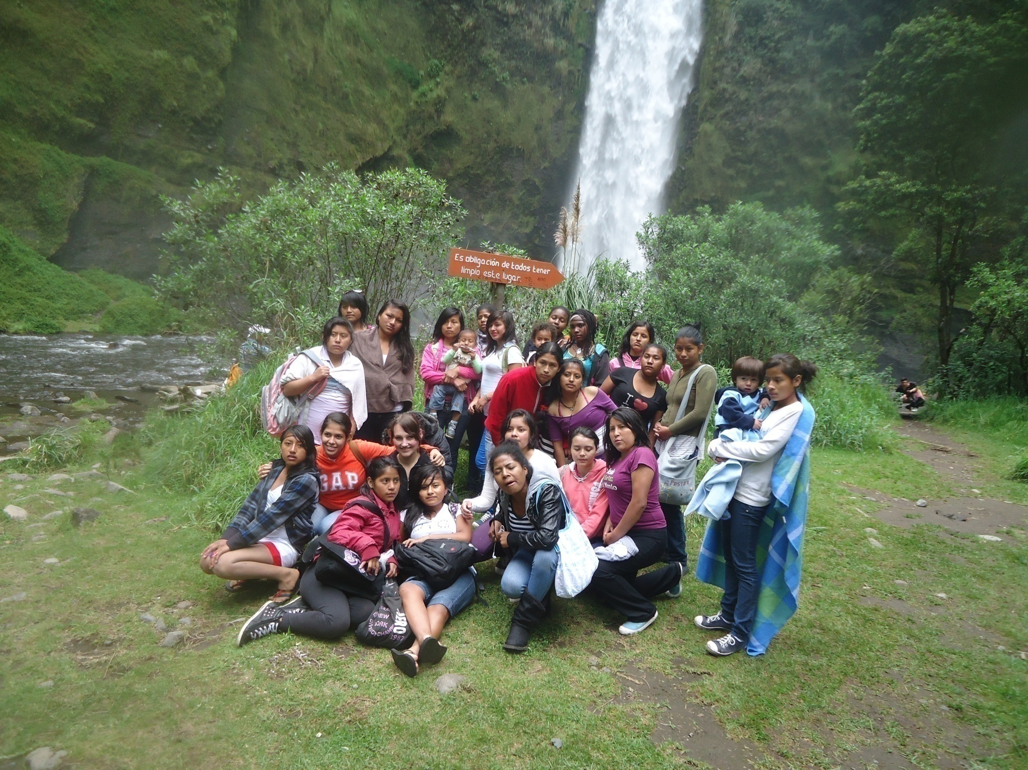
¡¡GRACIAS POR SU ATENCIÓN!!

